Slide 1
AB 2018 Arduino
BLUETERM

Slide 2
1. Adım
Android cihazınızdan veri alıp göndermek için Bluetooth Modül ile cihazınızı eşleştirmeniz gerek. Bunun için BlueTerm uygulamasını açıp Connect Device diyerek HC-06 Modülü bulup eşleştirebilirsiniz. Şifresi genellikle “1234” olmakta iken “0000” olan modüller de bulunmaktadır.

Slide 3
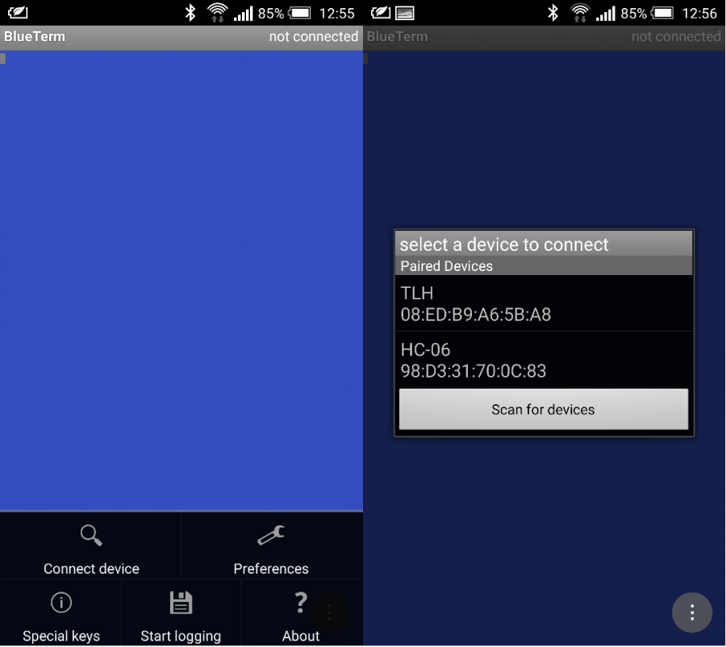
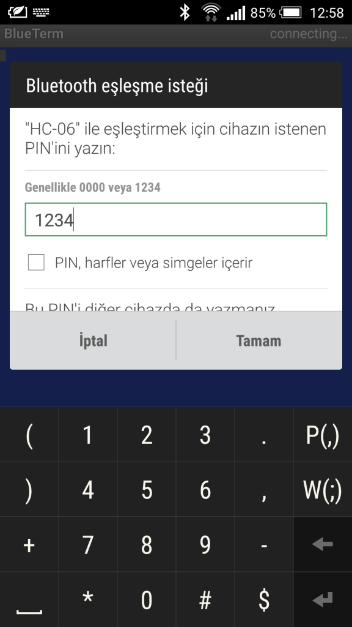

Slide 4
Adım 2
Modüle bağlanmadan önce üzerindeki LED hızlı bir şekilde yanıp söner ancak bu işlemleri yaptıktan ve modüle bağlandıktan sonra üzerindeki LED sabit olarak yanmaya başlar. Bu durum modülün hazır olduğu anlamına gelir. Cihaz eşleştirme ve modüle bağlanma tamamlandıktan sonra yazdığınız kodlara göre buradan veri gönderebiliriz.
Yalnız dikkat etmeniz gereken bir konuda piyasada satılan bazı modüller 5V haberleşmeyi desteklerken bazı modüller 3.3V da haberleşiyor. Arduinonun çıkışları 5V verdiği için bluetooth modülünüzü bozabilirsiniz. Bunun için minik bir gerilim bölücü yapmanız gerekmektedir.

Slide 5
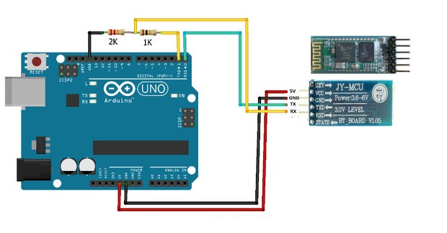

Slide 6
UYARI
DİPNOT: Önemli bir nokta daha devreyi kurarken Rx ve Tx pinlerini çapraz bağlıyoruz. Modül üzerindeki Tx yazan pini Arduino üzerindeki Rx e, Rx yazanı ise Tx e bağlıyoruz.

